Slide 1
Выявление туберкулеза у лиц, состоящих на учете у врачей психиатров-наркологов
Главный врач ГБУЗ «Клинический противотуберкулёзный диспансер» министерства здравоохранения Краснодарского края, главный внештатный фтизиатр министерства здравоохранения Краснодарского края
Шевченко Наталья Петровна

Slide 2
Постановление Главного государственного санитарного врача РФ от 22 октября 2013г №60 «Об утверждении санитарно-эпидемиологических правил СП 3.1.2.3114-13 « Профилактика туберкулеза»
Методические рекомендации Министерства здравоохранения РФ от 20 июля 2007 г №5589-РХ «Организация выявления больных туберкулезом в амбулаторно-поликлинических и больничных учреждениях» (Хальфин Р.А.)

Slide 3
СП 3.1.2.3114-13 « Профилактика туберкулеза»
По эпидемическим показаниям - 2 раз в год:
пациенты, состоящие на диспансерном учете в наркологических и психиатрических учреждениях;
лица, состоящие в группе профилактического наркологического учета в связи с употреблением психоактивных веществ и препаратов;

Slide 4
СП 3.1.2.3114-13 « Профилактика туберкулеза»
Во внеочередном порядке проходят:
лица, обратившиеся в медицинские организации за медицинской помощью с подозрением на заболевание туберкулезом;
лица, обратившиеся за медицинской помощью в амбулаторно-поликлинические учреждения, поступающие на стационарное лечение, и лица, находящимися на стационарном лечении, если с даты последнего профилактического обследования на туберкулез прошло более года (при экстренном поступлении пациентов на стационарное лечение, профилактическое обследование на туберкулез, по возможности, проводится в условиях стационара);

Slide 5
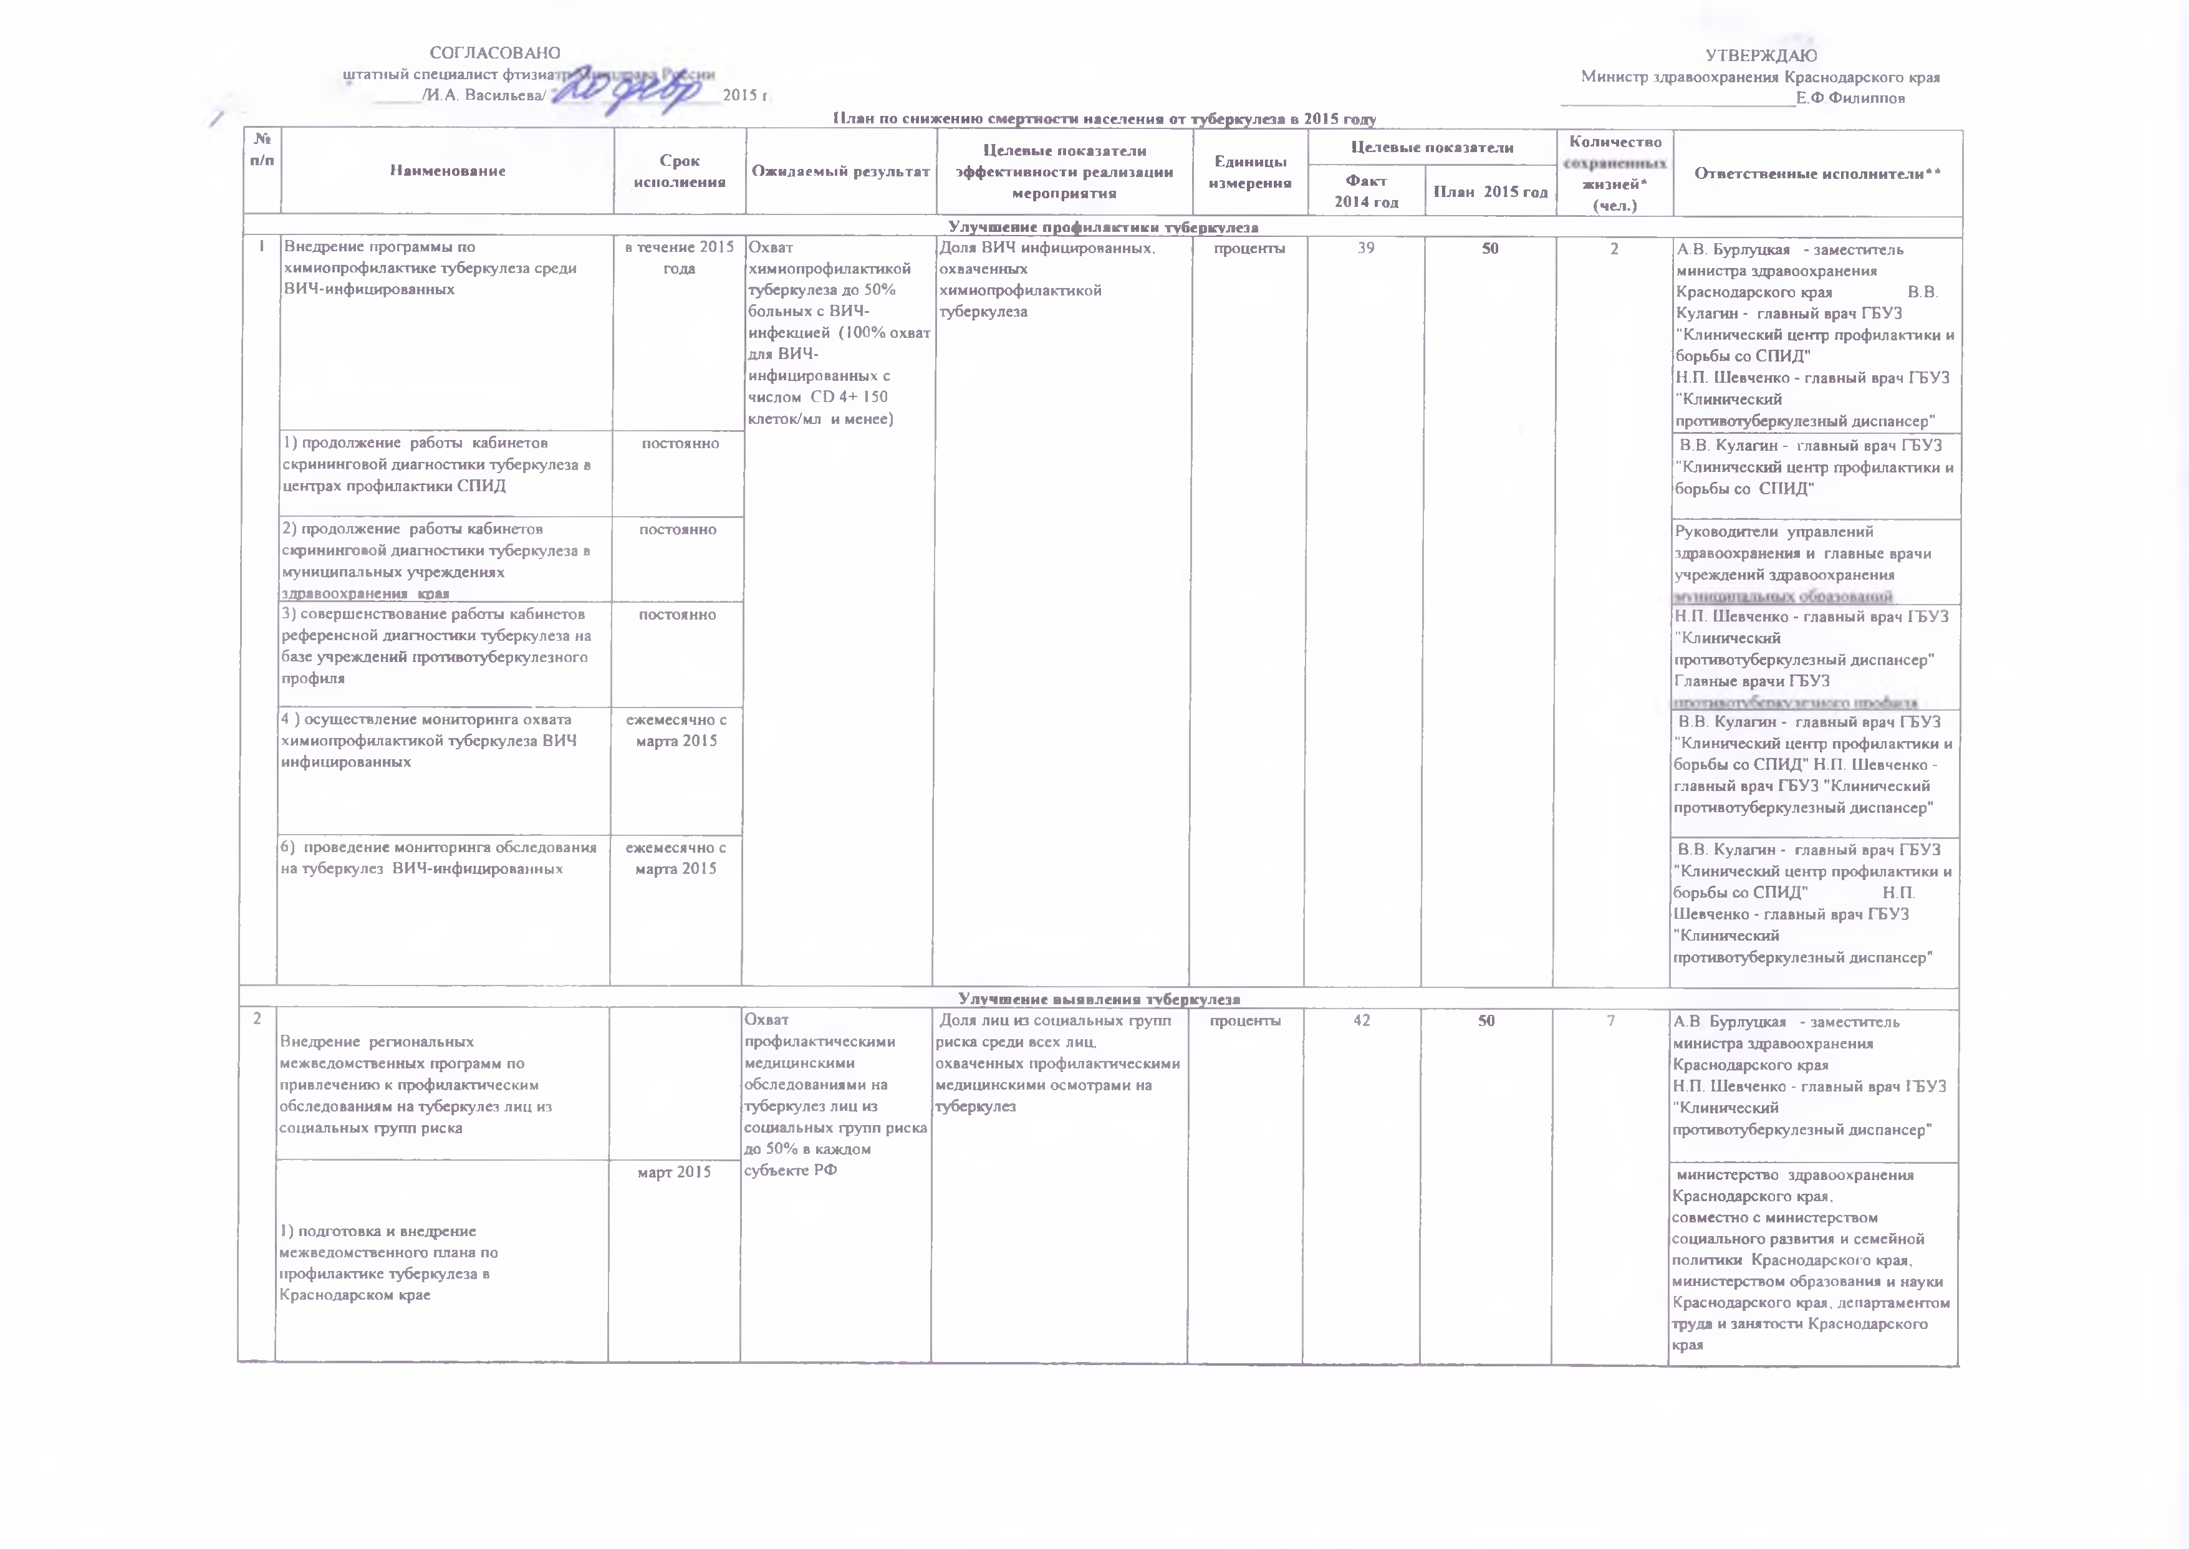

Slide 6
3 ) продолжение взаимодействия с министерством социального развития и семейной политики Краснодарского края в вопросах профилактики туберкулеза | постоянно | Охват профилактическими медицинскими обследованиями на туберкулез лиц из социальных групп риска до 50% в каждом субъекте РФ |  |  |  |  | 7 | министерство здравоохранения Краснодарского края совместно с министерством социального развития и семейной политики Краснодарского края
4) проведение обследования на туберкулез проживающих в ГБУ "Краснодарский центр социальной адаптации для лиц без определенного места жительства и занятий» | ежемесячно |  | из них лиц БОМЖ | человек | 84 | 120 |  | министерство здравоохранения Краснодарского края совместно с министерством социального развития и семейной политики Краснодарского края
5) мониторинг флюорографического обследования лиц, состоящих на учете у нарколога | ежемесячно |  | из них лиц состоящих на учете у нарколога | человек | 27103 | 27237 |  | Д.А. Любченко - главный врач ГБУЗ "Наркологический диспансер"
6) совершенствование работы с ФСИН | постоянно |  | из них лиц в течение последнего года освободившихся из учреждений ФСИН | человек | 8499 | 8200 |  | А.Е. Задорожнюк - Начальник ФКУЗ МСЧ-23 ФСИН России по Краснодарскому краю
6.1 мониторинг флюорографического обследования лиц, находящихся в местах лишения свободы | ежемесячно
6.2 преемственность в наблюдении за больными туберкулезом, освободившимся из учреждений ФСИН | постоянно
7) организация взаимодействия с департаментом труда и занятости Краснодарского края, с центрами занятости в муниципальных образованиях края по флюорографическому обследованию лиц, состоящих на учете более 6 месяцев | с февраля 2015 ежемесячно |  | из них безработных более 6 мес. | человек | 102 | 134 |  | департамент труда и занятости Краснодарского края
8) мониторинг флюорографического обследования лиц, состоящих на учете у психиатра | постоянно |  | из них лиц состоящих на учете у психиатра | человек | 20019 | 21338 |  | Е.О. Бойко - главный врач ГБУЗ "Специализированная клиническая психиатрическая больница № 1",
Совершенствование ранней диагностики туберкулеза |  |  | Доля больных туберкулезом, выявленных активно среди всех больных туберкулезом | проценты | 61,6 | 61,8

Slide 7
Приказ министерства здравоохранения Краснодарского края от 06.03.2015 № 1148 «О мониторинге профилактического обследования на туберкулез лиц из социальных групп риска и профилактического лечения от туберкулеза ВИЧ-инфицированных в Краснодарском крае»

Slide 8
Муниципальные образования, имеющие низкие показатели охвата профосмотрами на туберкулёз лиц, состоящих на учете у врачей-наркологов за 10 мес 2015 года.

Slide 9
Борьба с туберкулезом продолжается
Спасибо за внимание!
Министерство здравоохранения Краснодарского края 2015 год

